Slide 1
Мой проект.
От Крестьянова Сергея 6 «Д» Школы: 64
Бархатцы отклоненные махровые.
Я выбрал это растение за его неприхотливость, красоту окраски, за его длительное цветение.
Родиной бархатцев являются горные районы Мексики. В Россию они были завезены из Франции примерно в 18 веке.
Существует множество сортов бархатцев. Я купил семена сорта «Мандарин». Посеял в начале марта.
Всходы появились на 4 день. Бархатцы отклоненные считаются самыми нетребовательными из всех видов к почвам и температуре выращивания. Они хорошо переносят пересадку в любом возрасте, даже в цветущем состоянии.
Когда появилось несколько настоящих листочков, я отсадил 3 растения в отдельный контейнер. Поливал по мере подсыхания почвы.
Этот сорт образует шаровидный куст высотой 25-30 см. Соцветия махровые размерам 5-6 см. Имеет насыщенный мандариновый окрас. Если убирать увядшие цветки, то цветение может продлиться до первых осенних заморозков. Очень красиво будет смотреться на клумбе, газоне, можно посадить на балконе.

Slide 2
22.03.2020

Slide 3
03.05.2020

Slide 4
17.05.2020

Slide 5
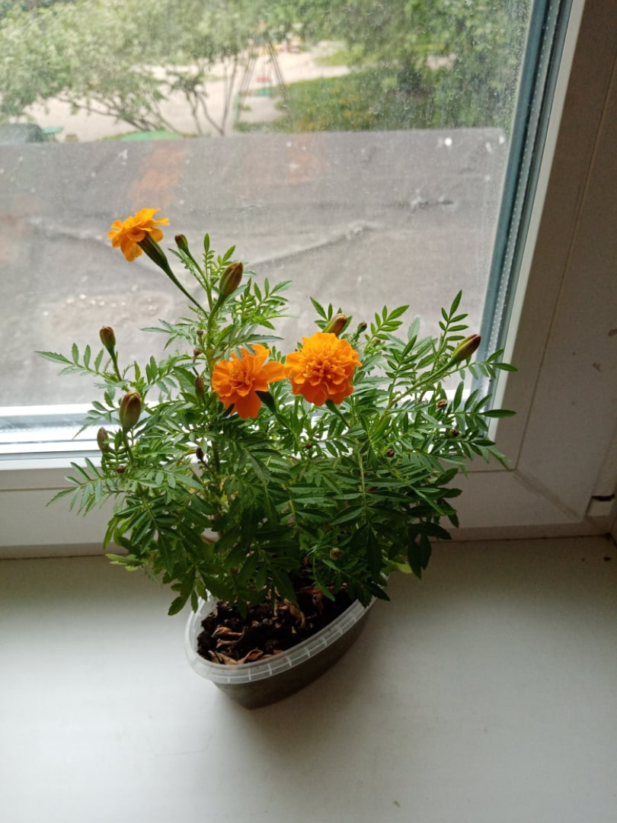
24.05.2020

